Slide 1
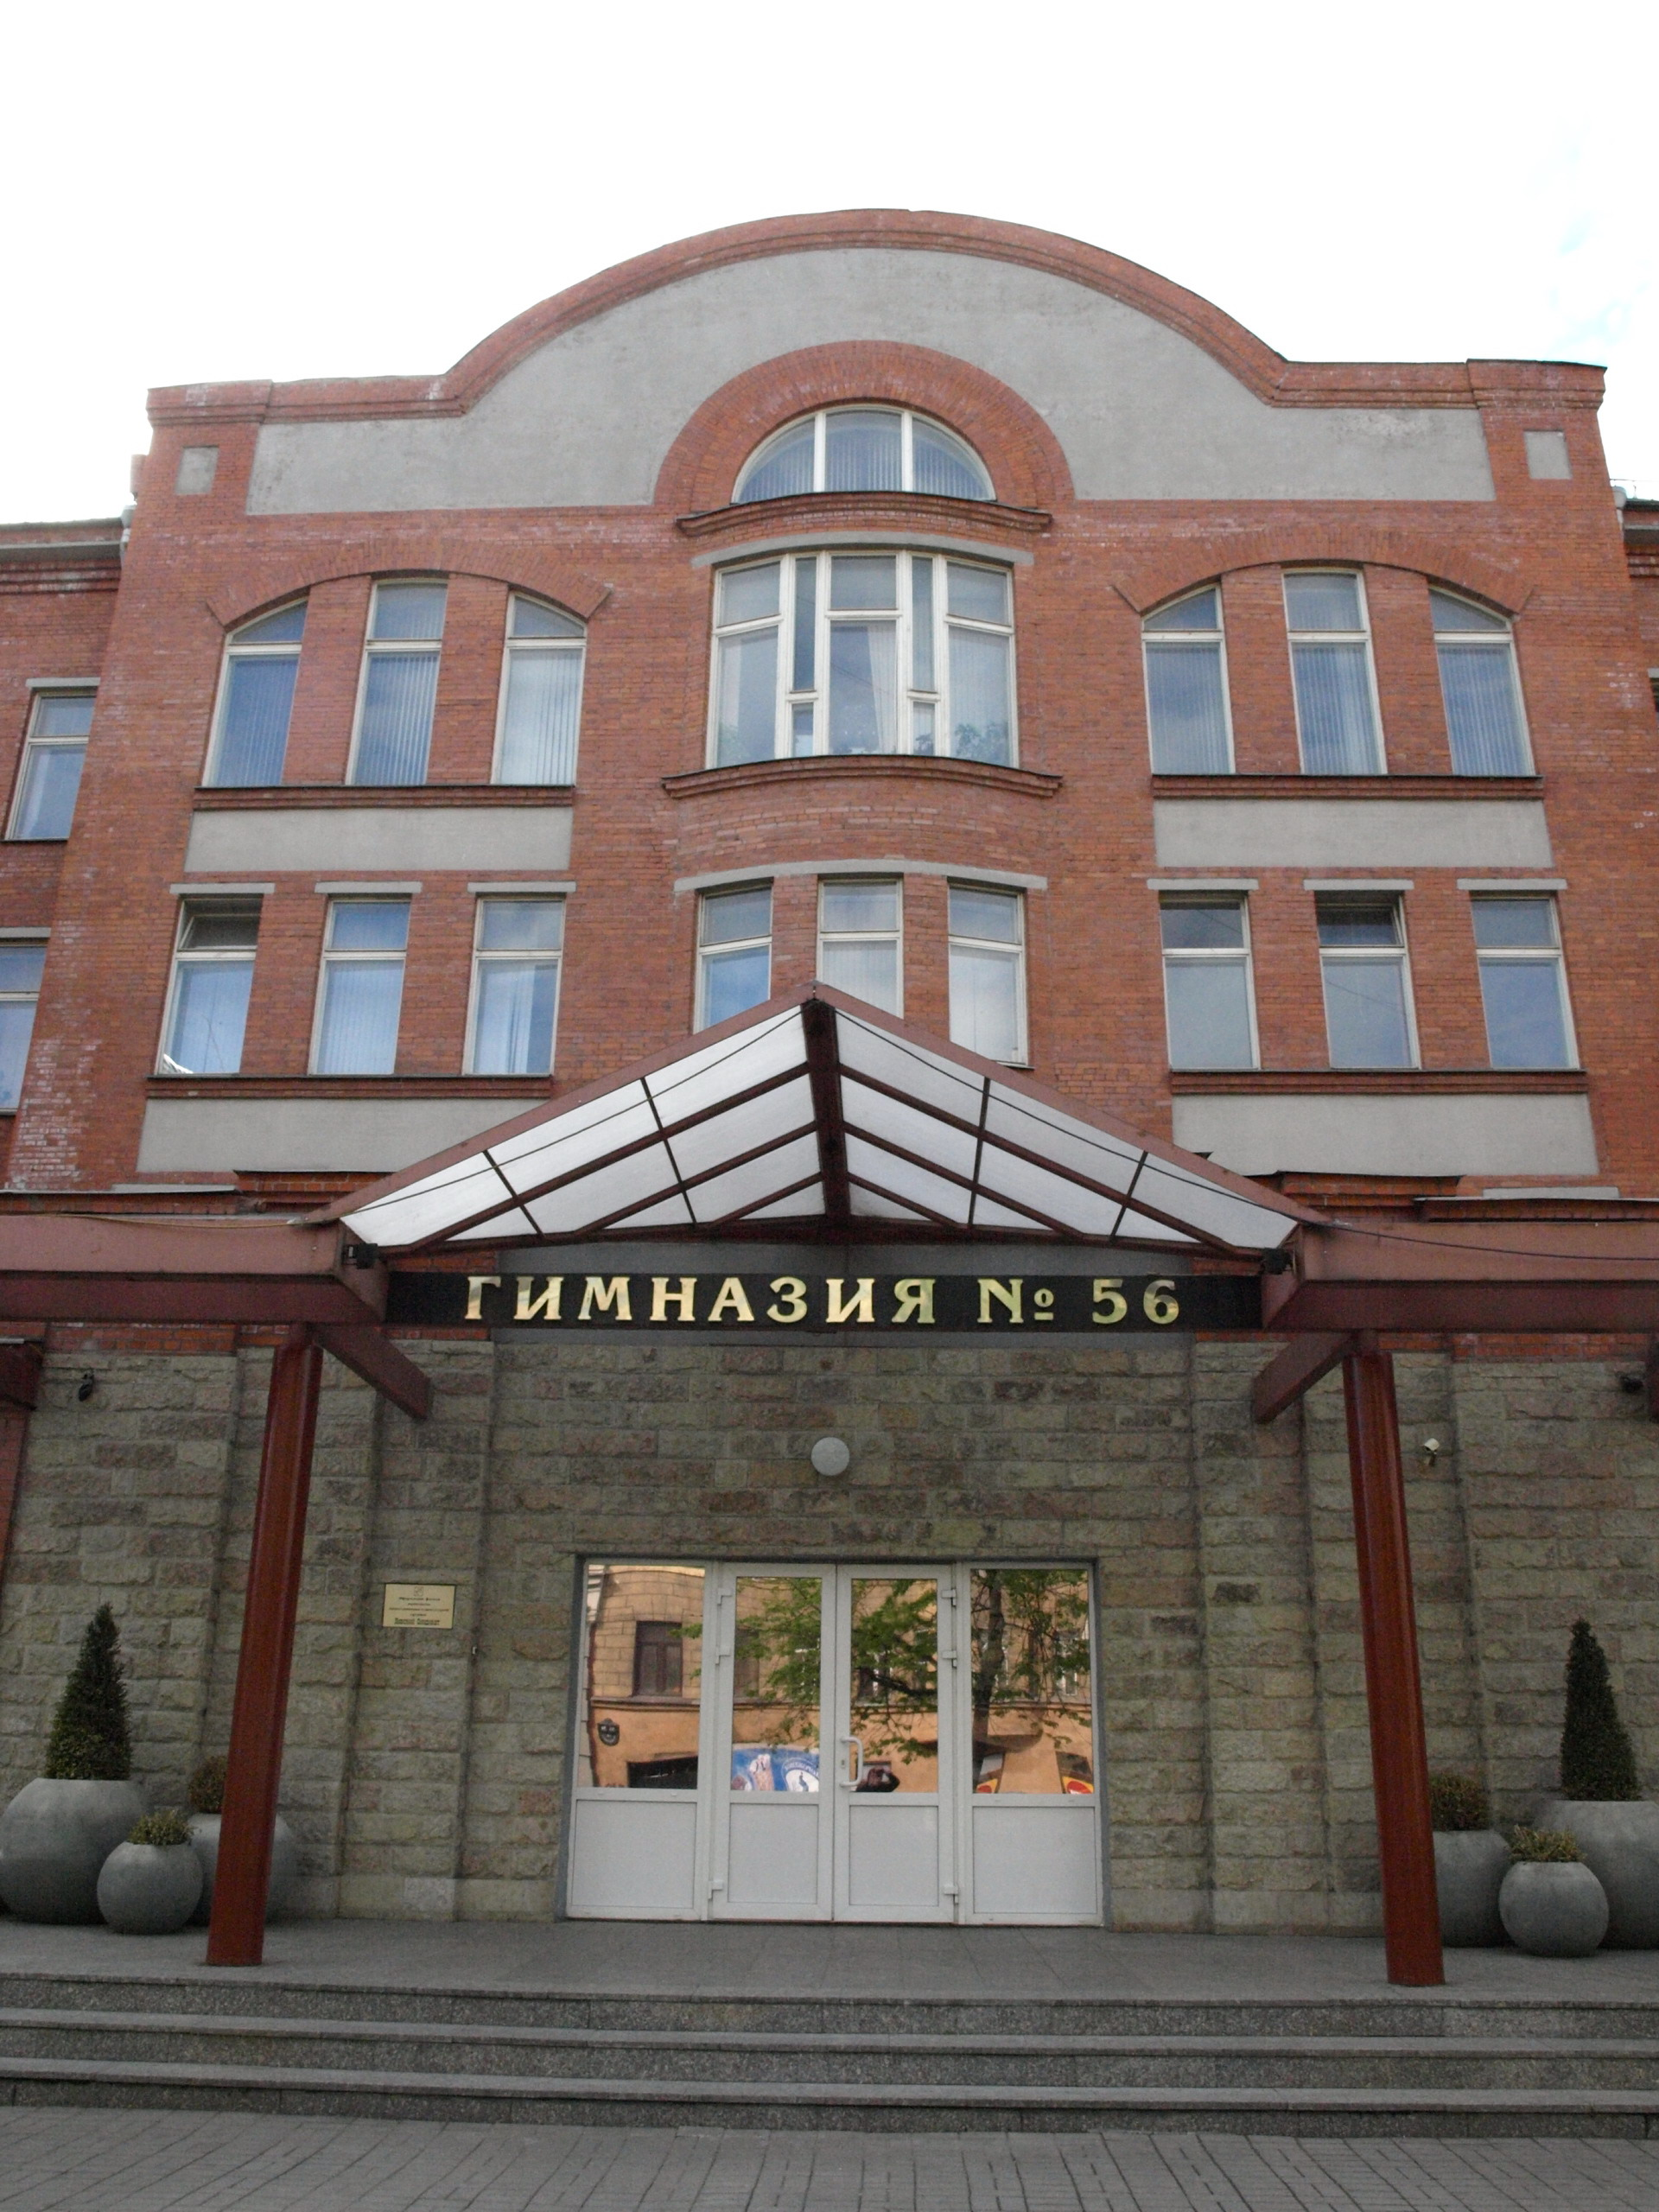
ПАКЕТ МАТЕРИАЛОВ
И РЕКОМЕНДАЦИЙ
ДЛЯ САМОСТОЯТЕЛЬНОЙ РАБОТЫ ГИМНАЗИСТОВ
НА ПЕРИОД: 12 – 20 МАЯ
КЛАСС (ПАРАЛЛЕЛЬ): 8
ПРЕДМЕТ: ФИЗИКА

Slide 2
ОБРАЩЕНИЕ К ГИМНАЗИСТАМ
Уважаемые гимназисты!
В период эпидемии коронавируса (COVID-19) мы временно перешли на дистанционное обучение. Администрация гимназии приняла решение работать с «пакетом материалов и рекомендаций» по предметам.
Данный «пакет» ИТОГОВЫЙ. Он ориентирован ИСКЛЮЧИТЕЛЬНО на повторение.
При этом ученики 9х классов ОБЯЗАТЕЛЬНО выполняют задания по русскому языку и математике (алгебра, геометрия), остальные предметы – по желанию (в целях улучшения итоговой оценки).
Ученики 11х классов ОБЯЗАТЕЛЬНО выполняют задания по русскому языку, математике и предметам, выбранным в качестве сдаваемых на ЕГЭ. Остальные предметы – по желанию (в целях улучшения итоговой оценки).

Slide 3
ОБРАЩЕНИЕ К ГИМНАЗИСТАМ
(ПРОДОЛЖЕНИЕ)
Мы, команда педагогов Академической гимназии №56, очень верим в добросовестность и серьезность наших учеников, в их заинтересованность в получении знаний, интеллектуальном развитии, обретении навыков самообразования и самоконтроля.
Мы верим в то, что все наши гимназисты научились за прошедшую неделю грамотно организовывать свой УЧЕБНЫЙ ДЕНЬ ДОМА, вчитываются в рекомендации и инструкции для самостоятельной работы.
Мы надеемся, что ученики 9 и 11 классов спокойно и без паники мобилизовались на подготовку к сдаче ОГЭ/ЕГЭ, включая САМОПОДГОТОВКУ с использованием банка заданий ФИПИ и сайтов-тренажеров.
Мы готовы к общению, консультациям, индивидуальной помощи всем, у кого возникнут вопросы или затруднения!

Slide 4
ОБРАЩЕНИЕ К ГИМНАЗИСТАМ
(неформальное)
Гимназисты! Дорогие наши ученики! Мы привыкли быть вместе в нашем большом общем доме – Гимназии №56. Привыкли к личному взаимодействию, непосредственному общению. В эти дни нам необходимо продолжать учиться взаимодействию, учиться СЛЫШАТЬ друг друга, реагировать на советы, рекомендации, просьбы о содействии.
На наш взгляд, самое главное по-прежнему (как и на прошедшей неделе) – НЕ ПОТЕРЯТЬ ВРЕМЯ, не «утонуть» в «свободе», возникшей из-за эпидемии, не потеряться в гаджетах, играх, чатах…
Каждому из вас выпал (как это ни странно) УНИКАЛЬНЫЙ ШАНС воспитать в себе волю, добросовестность, пунктуальность. Не упустите его!
Помните: мы – рядом, мы с вами. А мы помним, что у нас есть вы – около 3000 учеников и воспитанников семьи «пять-шесть», одной из лучших школ России!

Slide 5
ОБРАЩЕНИЕ К РОДИТЕЛЯМ
Гимназисты!
Попросите, пожалуйста, ваших родителей прочитать то,
что написано ниже, и сами прочитайте этот текст!
Уважаемые родители учеников гимназии! Мы очень благодарны вам за понимание, сотрудничество и взаимодействие!
ОБРАЩАЕМ ВАШЕ ВНИМАНИЕ:
«Пакет» №5 – ПОСЛЕДНИЙ (ИТОГОВЫЙ).
«Пакет» ориентирован ТОЛЬКО НА ПОВТОРЕНИЕ.
Порядок работы для выпускных (9 и 11) классов описан выше (слайд №2).

Slide 6
ОБРАЩЕНИЕ К ГИМНАЗИСТАМ
ОБРАЩАЕМ ВНИМАНИЕ ГИМНАЗИСТОВ 5-10 КЛАССОВ!
Педагоги понимают, что по некоторым предметам программа может быть освоена не в полном объеме.
Заверяем вас и ваших родителей, что программы следующего года обучения будут СКОРРЕКТИРОВАНЫ: все непройденные темы или темы, вызвавшие затруднение при дистанционном обучении, будут обязательно рассмотрены (разобраны) в начале следующего учебного года (часы на них будут взяты из осеннего повторения, резервных уроков, для будущих 9х и 11х классов учтены в ШТК по предметам).

Slide 7
ПАКЕТ МАТЕРИАЛОВ
И РЕКОМЕНДАЦИЙ
ДЛЯ САМОСТОЯТЕЛЬНОЙ РАБОТЫ ГИМНАЗИСТОВ
НА ПЕРИОД: 12 – 20 МАЯ
КЛАСС (ПАРАЛЛЕЛЬ): 8
ПРЕДМЕТ: ФИЗИКА

Slide 8
ИНСТРУКЦИЯ ПО ПРЕДМЕТУ
Для того чтобы повторить материал и подготовиться к контрольному тесту у вас на столе должны быть:
Учебник 8 класс Пёрышкин А.В.;
Опорные конспекты из рабочей тетради;
Разборы заданий различного типа из рабочей тетради.
Последовательность работы:
Повторить основные формулы (слайды 14-15);
Просмотреть интерактивные ресурсы сайта «Российская электронная школа» (слайд 14);
Вспомнить и разобраться с решениями заданий различного типа. Если решение требует применения законов и формул, то выполнить их в рабочей тетради.
Выполнить тренажёр. Проверить себя.
Выполнить контрольное задание

Slide 9
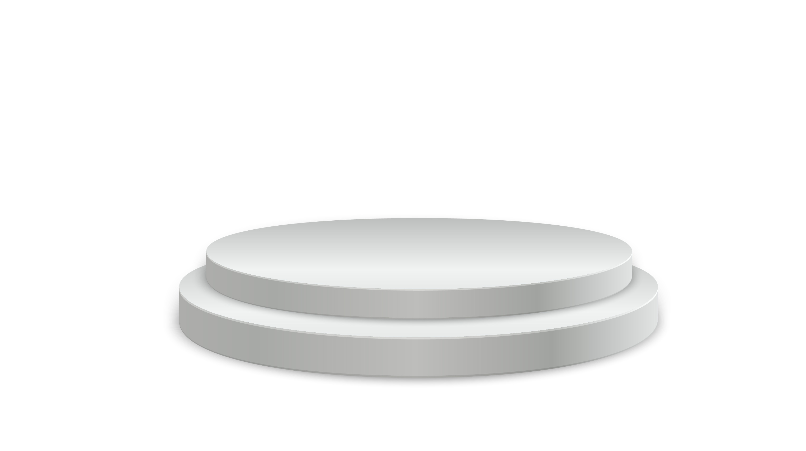
«БАЗА»

Slide 10

КЛЮЧ К ТЕСТУ 3 НЕДЕЛИ

Slide 11
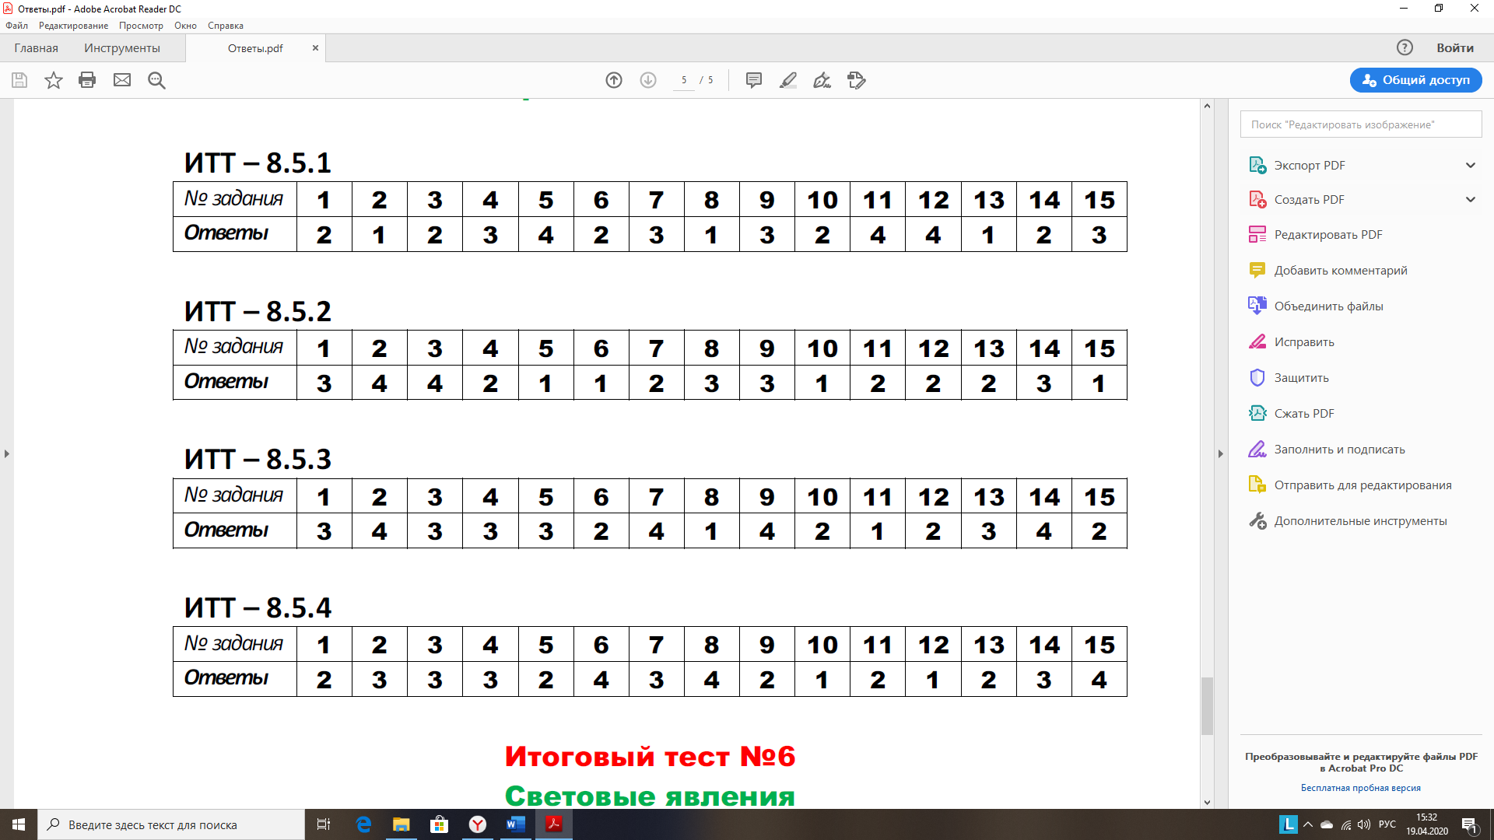
КЛЮЧ/КОММЕНТАРИЙ К ТЕСТУ 3 НЕДЕЛИ
Уважаемые гимназисты!
Ниже мы представляем ключ и комментарий к ТЕСТУ 3 НЕДЕЛИ.
ОЗНАКОМЬТЕСЬ С ЭТИМИ МАТЕРИАЛАМИ ВНИМАТЕЛЬНО!
Ответы к контрольным тестам
1 вариант
Критерии оценивания:
0 – 1 ошибка – «отлично»
2-3 ошибки – «хорошо»
4 – 5 ошибок «удовлетворительно»
2 вариант
3 вариант

Slide 12
КЛЮЧ К ТЕСТУ 4 НЕДЕЛИ

Slide 13
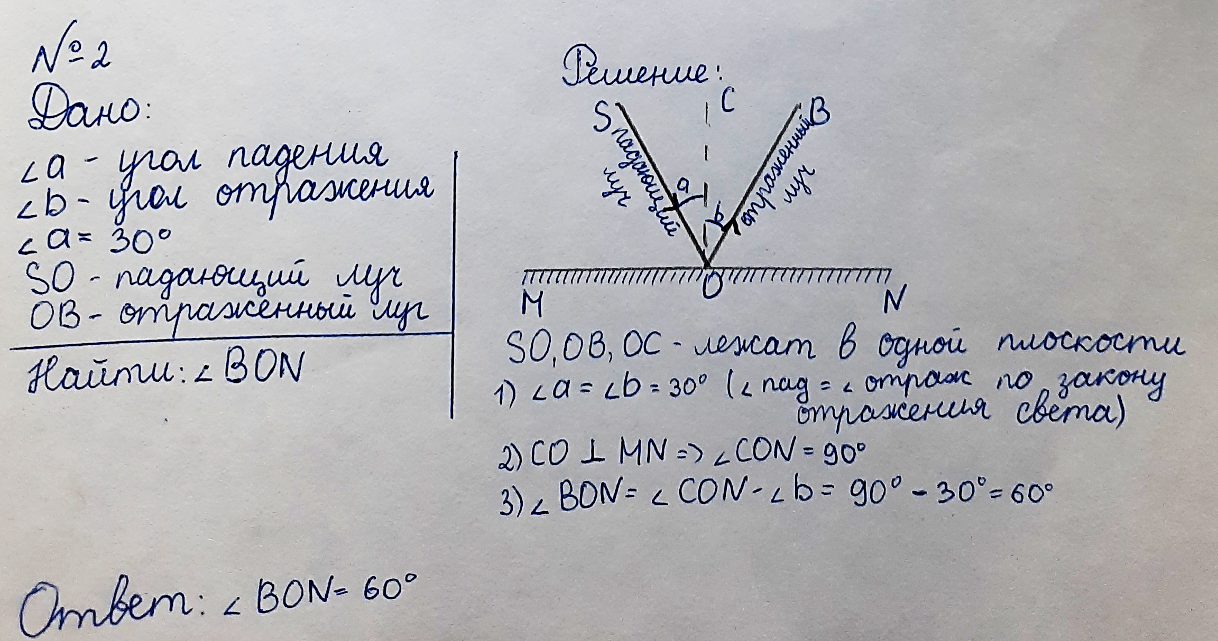

КЛЮЧ/КОММЕНТАРИЙ К ТЕСТУ 4 НЕДЕЛИ
Уважаемые гимназисты!
Ниже мы представляем ключ и комментарий к ТЕСТУ 4 НЕДЕЛИ.
ОЗНАКОМЬТЕСЬ С ЭТИМИ МАТЕРИАЛАМИ ВНИМАТЕЛЬНО!
образец 1

Slide 14
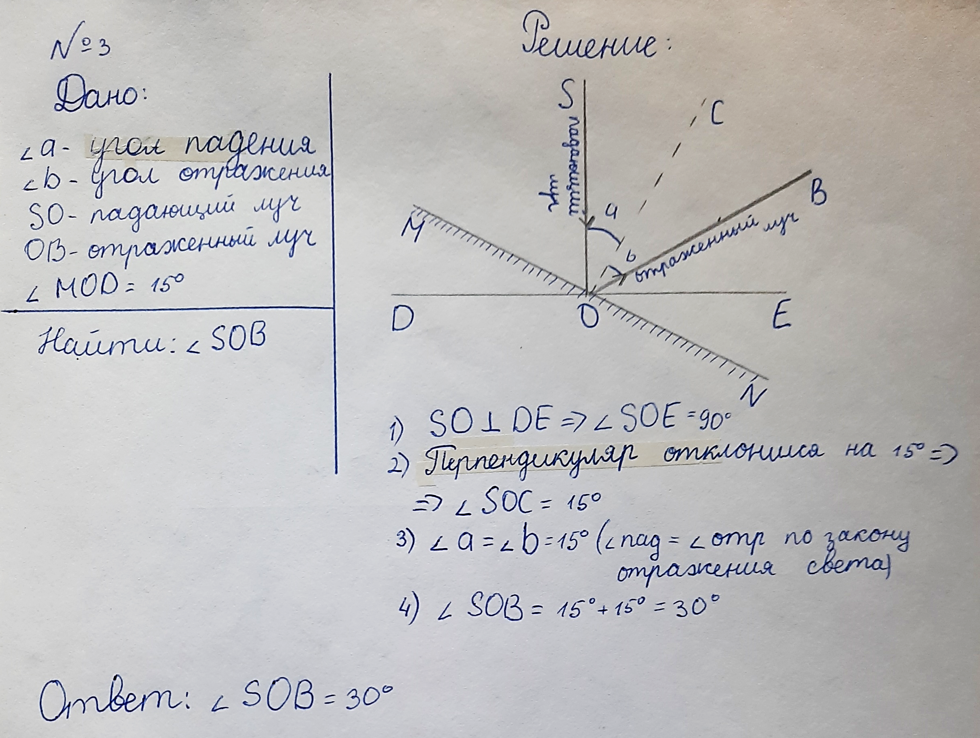
КЛЮЧ/КОММЕНТАРИЙ К ТЕСТУ 4 НЕДЕЛИ

Slide 15
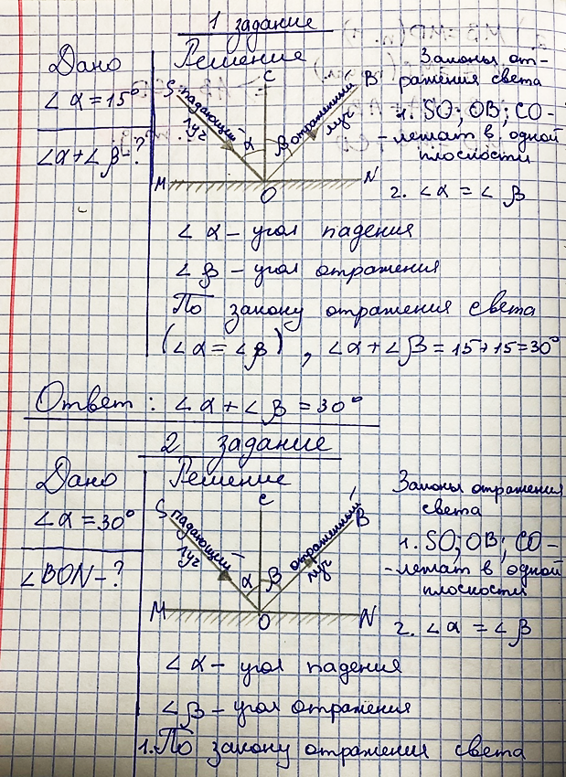
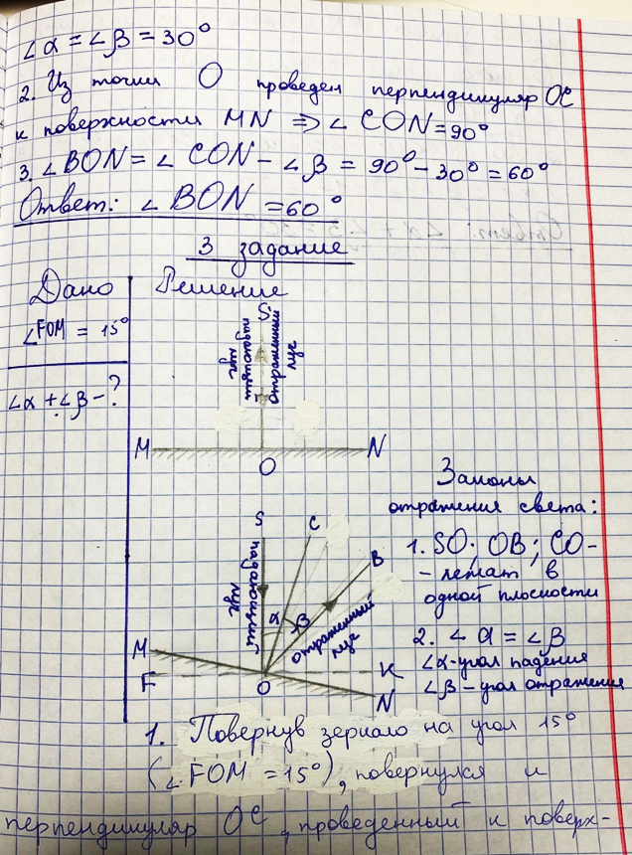
КЛЮЧ/КОММЕНТАРИЙ К ТЕСТУ 4 НЕДЕЛИ
образец 2

Slide 16
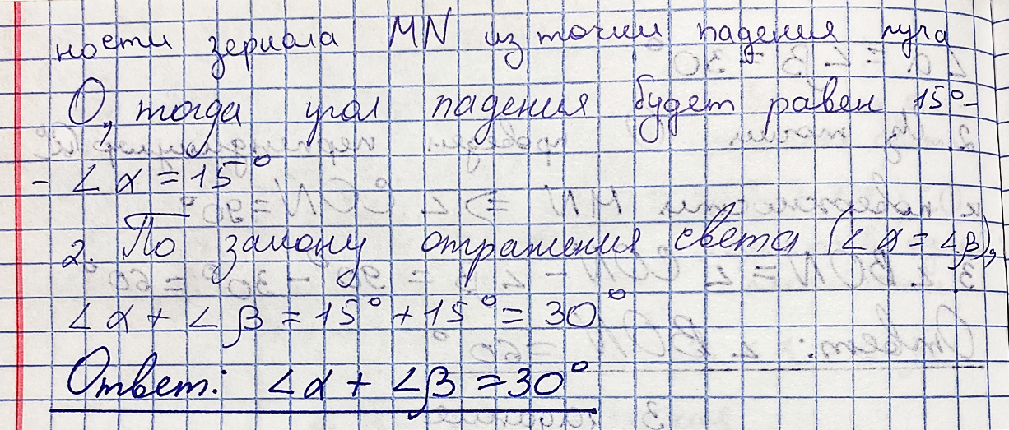
КЛЮЧ/КОММЕНТАРИЙ К ТЕСТУ 4 НЕДЕЛИ

Slide 17
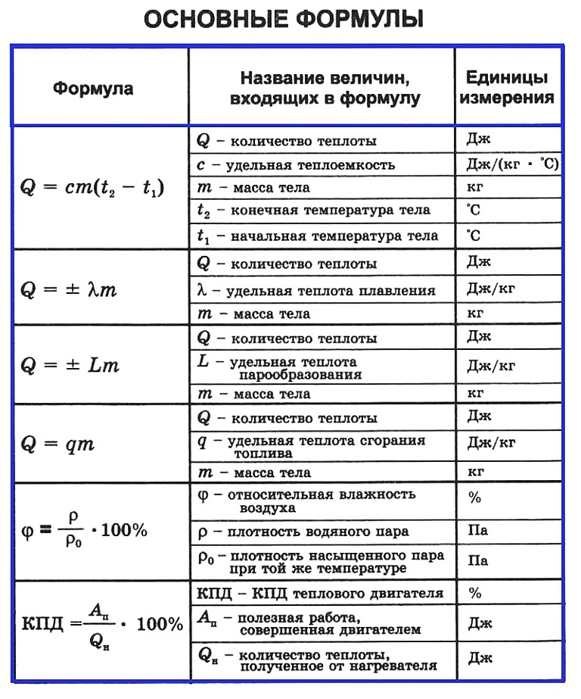
ПАМЯТКА ДЛЯ ПОВТОРЕНИЯ ТЕМЫ
Основные формулы и единицы измерения физических величин
Раздел: «Тепловые явления»

Slide 18
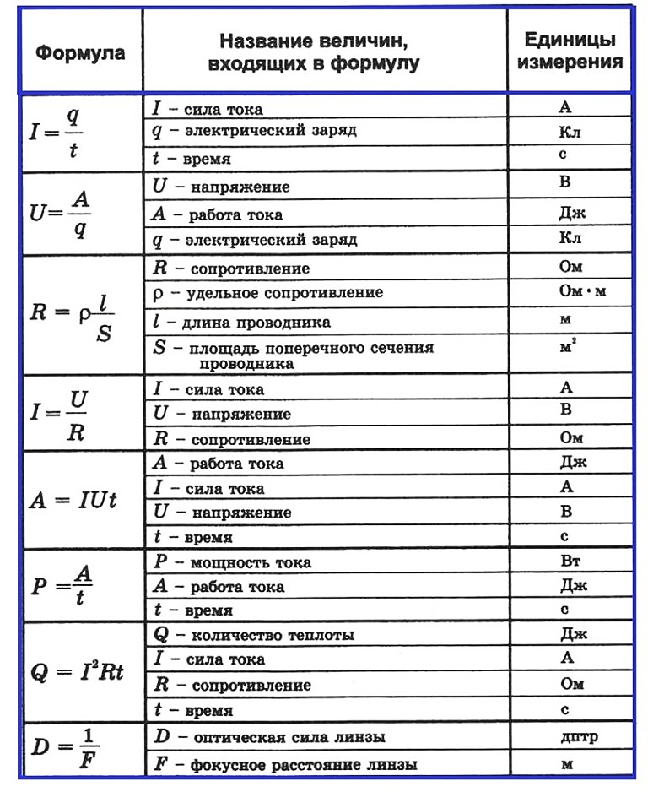
Памятка для ПОВТОРЕНИЯ ТЕМЫ
Основные формулы и единицы измерения физических величин
Раздел:
«Электрические и световые явления»

Slide 19
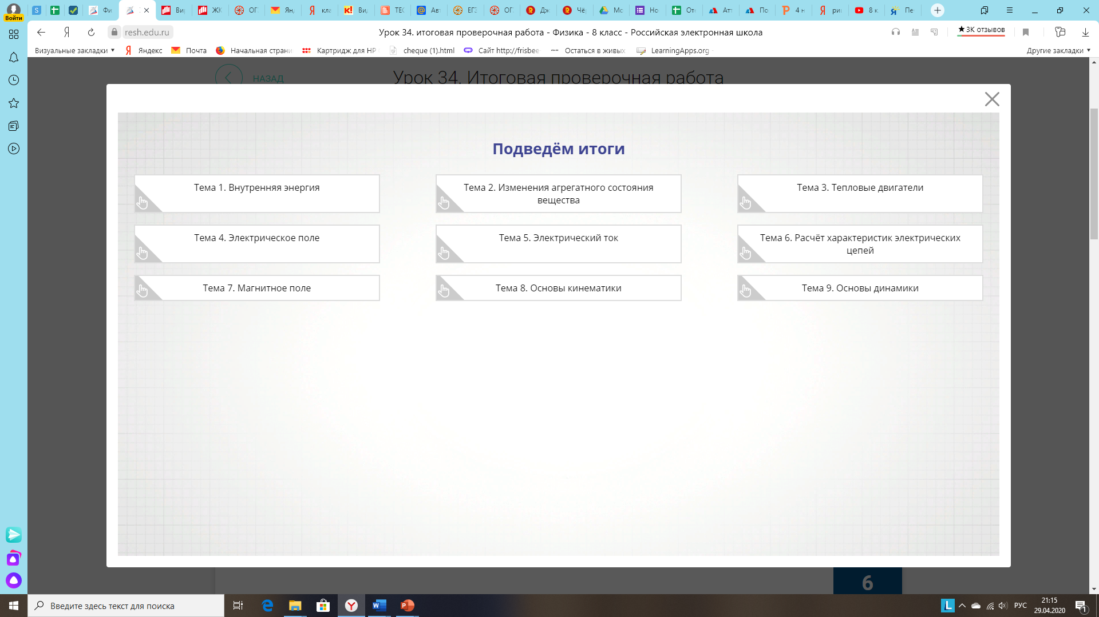

ОНЛАЙН РЕСУРСЫ ДЛЯ ПОВТОРЕНИЯ ТЕМЫ
«Российская электронная школа»
https://resh.edu.ru/subject/lesson/3130/main/
После перехода по ссылке кликнуть на кнопку «Посмотреть интерактивный материал»
Откроется окно «Подведём итоги»
Повторите темы
1 – Внутренняя энергия
2 – Изменения агрегатного состояния вещества
3 – Тепловы двигатели
4 – Электрическое поле
5 – Электрический ток
6 – Расчёт электрических цепей
7 – магнитное поле.
Не забывайте нажимать просмотр на весь экран,
только тогда будут видны все обобщающие схемы

Slide 20
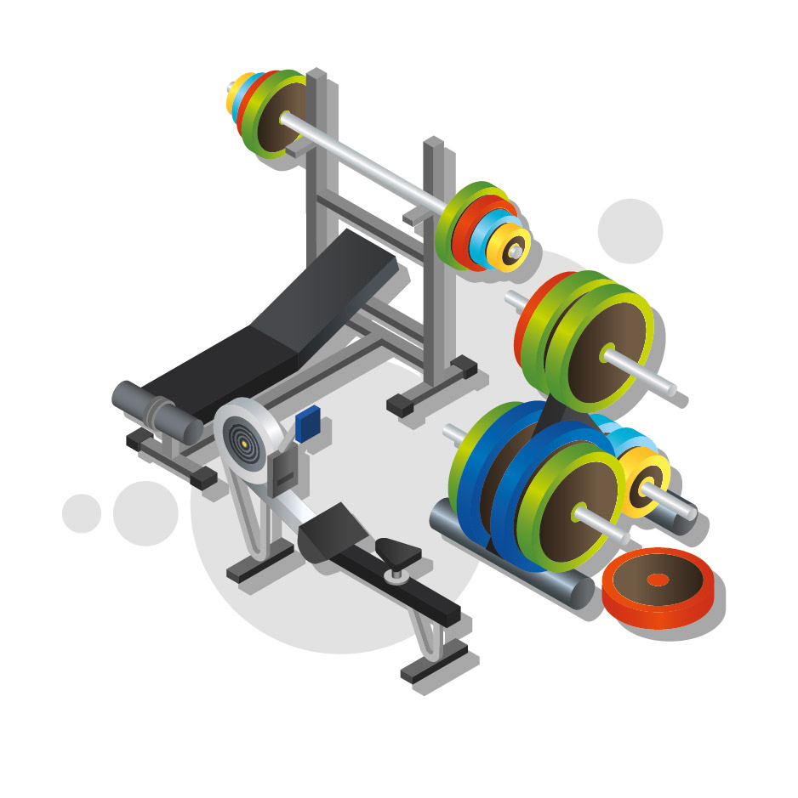
ТРЕНАЖЁР

Slide 21
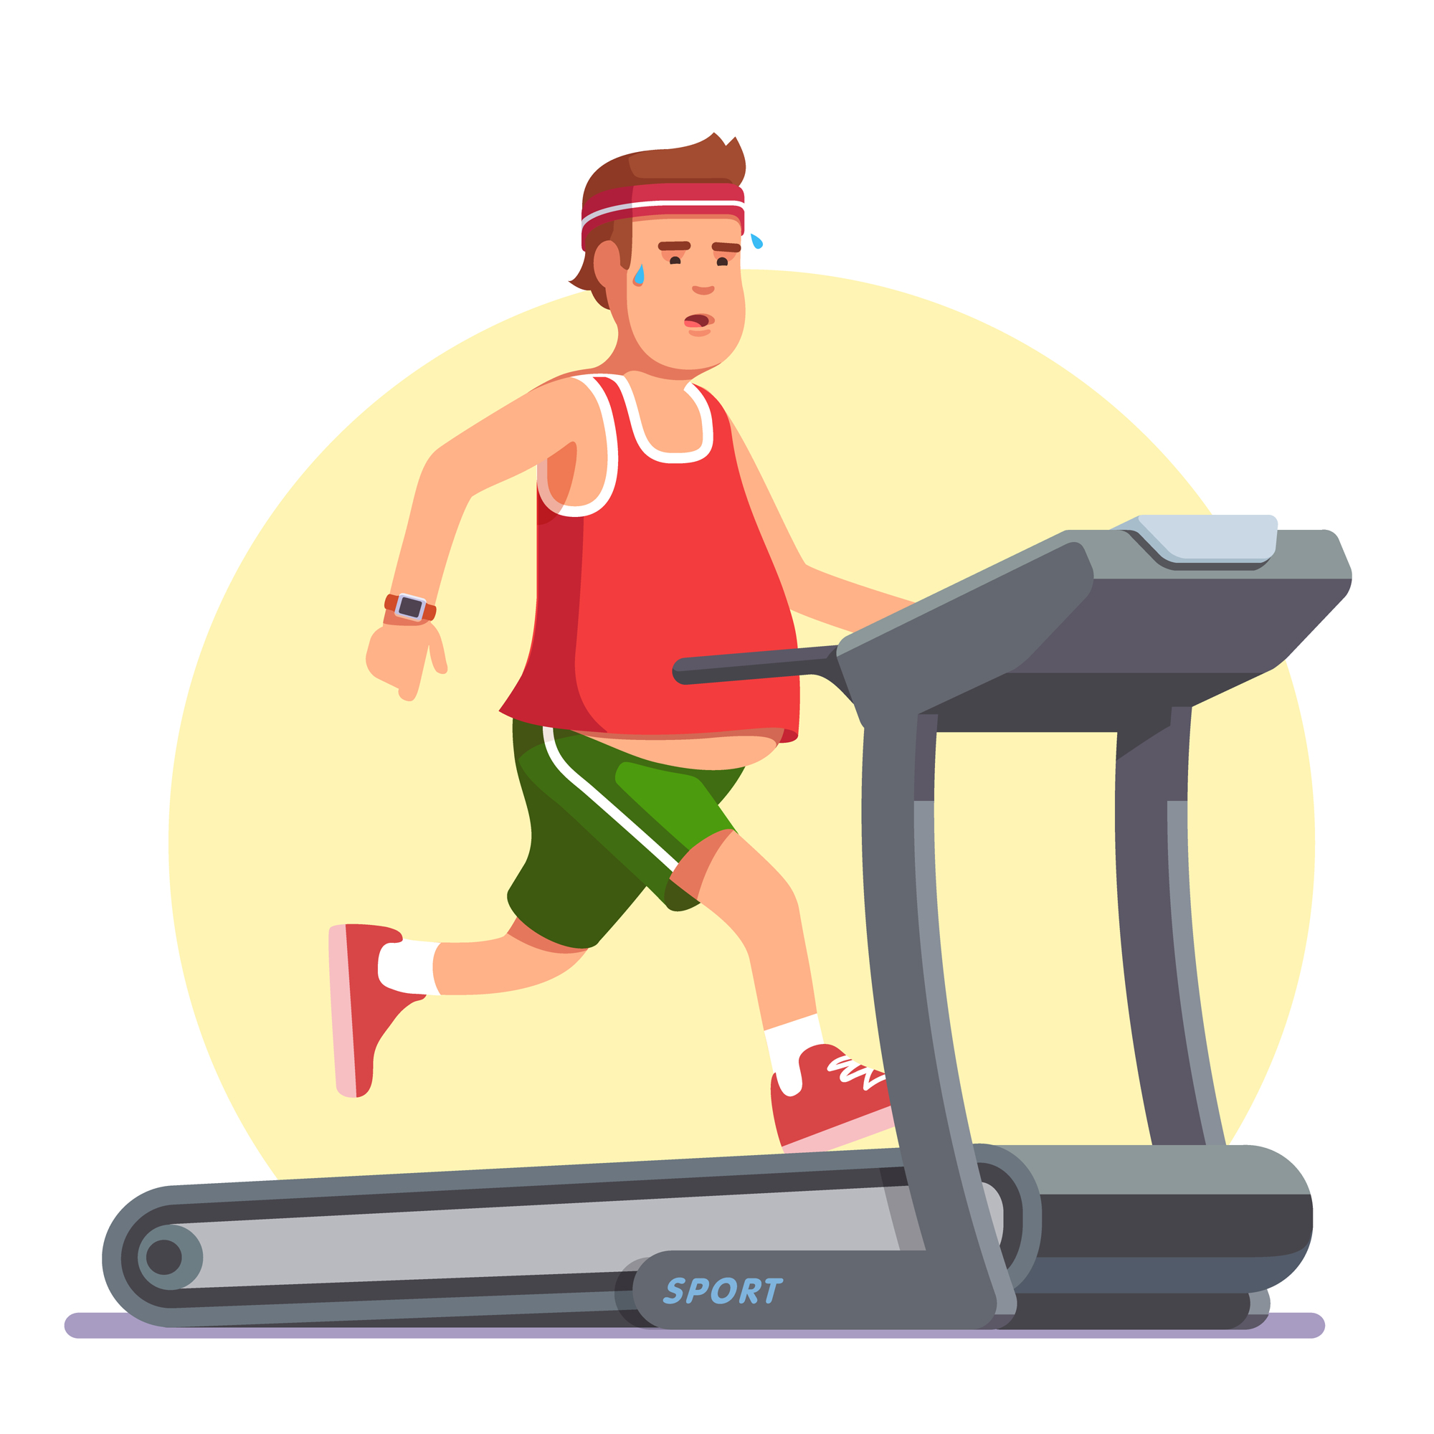

ТРЕНАЖЕР: ЗАДАНИЕ
Предлагаем вашему вниманию тренажёр на повторение.
Вы можете проходить его и тренироваться неограниченное количество раз
https://clck.ru/NDbuf

Slide 22
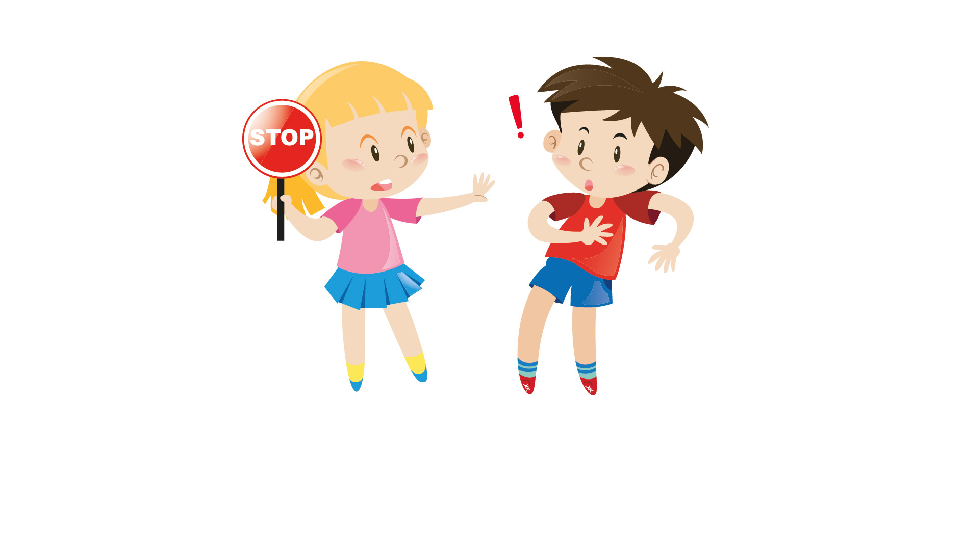
ПОПРОБУЙ САМ! НЕ СПЕШИ ЗАГЛЯДЫВАТЬ В ОТВЕТ!

Slide 23
Решение
1. Один стакан с водой стоит на столе в комнате, а другой стакан с водой такой же массы и такой же температуры находится на полке, висящей на высоте 80 см относительно стола. Внутренняя энергия воды в стакане на столе
1) равна нулю
2) меньше внутренней энергии воды на полке
3) больше внутренней энергии воды на полке
4) равна внутренней энергии воды на полке
Решение.
Внутренняя энергия пропорциональна температуре тела и потенциальной энергии взаимодействия молекул тела между собой. Следовательно, внутренняя энергия воды в стакане на столе равна внутренней энергии воды на полке.
Правильный ответ указан под номером 4.

Slide 24
Решение
2. После того как пар, имеющий температуру 120 °С, впустили в воду при комнатной температуре, внутренняя энергия
1) и пара, и воды уменьшилась
2) и пара, и воды увеличилась
3) пара уменьшилась, а воды увеличилась
4) пара увеличилась, а воды уменьшилась
Решение.
Внутренняя энергия пропорциональна температуре тела и потенциальной энергии взаимодействия молекул тела между собой. После впускания горячего пара в холодную воду температура пара понизилась, а воды повысилась. Таким образом, внутренняя энергия пара уменьшилась, а воды увеличилась.
Правильный ответ указан под номером 3

Slide 25
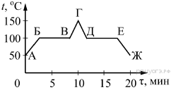
РЕШЕНИЕ
3. На рисунке приведён график зависимости температуры t воды от времени τ при нормальном атмосферном давлении. Какое из утверждений является неверным?
1) Участок АБ соответствует процессу нагревания воды.
2) В процессе, соответствующем участку ЕЖ, внутренняя энергия воды уменьшается.
3) Точка Е соответствует твёрдому состоянию воды.
4) В процессе, соответствующем участку БВ, внутренняя энергия системы вода — пар увеличивается.
Решение.
Проанализируем утверждения.
1) Утверждение верно: участок АБ соответствует процессу нагревания воды.
2) Внутренняя энергия тела пропорциональна средней скорости движения молекул и энергии потенциального взаимодействия между ними. При охлаждении средняя скорость движения молекул уменьшается, следовательно, утверждение верно.
3) Поскольку вода при атмосферном давлении кипит при 100 °C, точка Е не может соответствовать твёрдому состоянию воды.
4) На участке БВ системе сообщается энергия, которая идёт на испарение воды. Молекулы пара двигаются в среднем быстрее молекул воды. Следовательно, внутренняя энергия системы увеличивается.
Правильный ответ указан под номером 3.

Slide 26
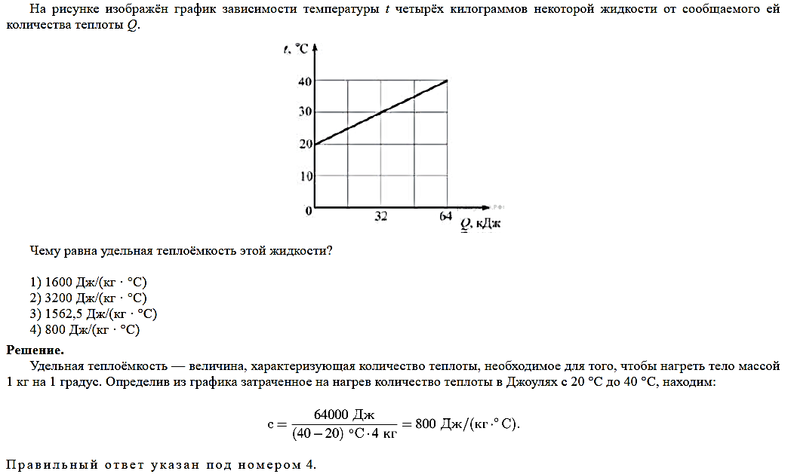
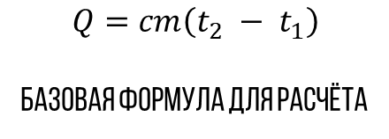
РЕШЕНИЕ
4.
$$Q=cm\left(t_{2} − t_{1}\right)$$
Базовая формула для расчёта

Slide 27
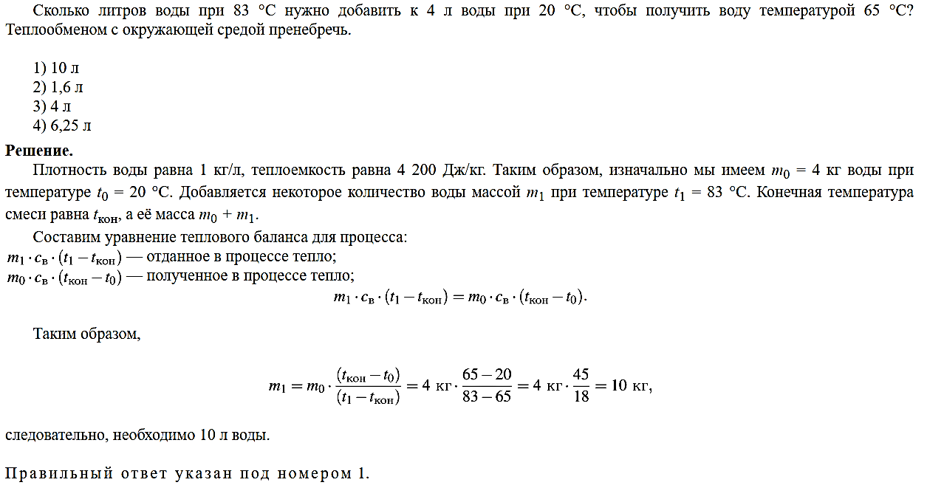
РЕШЕНИЕ
5.

Slide 28
РЕШЕНИЕ
6. Удельная теплоёмкость стали равна 500 Дж/кг·°С. Что это означает?
1) для нагревания 1 кг стали на 1 °С необходимо затратить энергию 500 Дж
2) для нагревания 500 кг стали на 1 °С необходимо затратить энергию 1 Дж
3) для нагревания 1 кг стали на 500 °С необходимо затратить энергию 1 Дж
4) для нагревания 500 кг стали на 1 °С необходимо затратить энергию 500 Дж
Решение.
Удельная теплоемкость характеризует количество энергии, которое необходимо сообщить одному килограмму вещества для того, из которого состоит тело, для того, чтобы нагреть его на один градус Цельсия. Таким образом, для нагревания 1 кг стали на 1 °С необходимо затратить энергию 500 Дж.
Правильный ответ указан под номером 1.

Slide 29
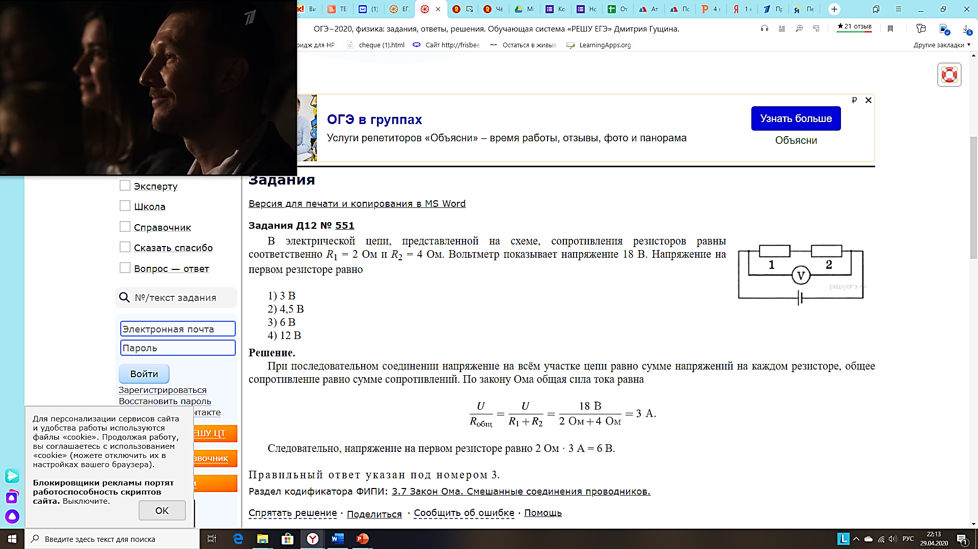
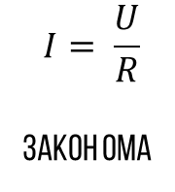
РЕШЕНИЕ
7.
$$I= \frac{U}{R}$$
Закон Ома

Slide 30
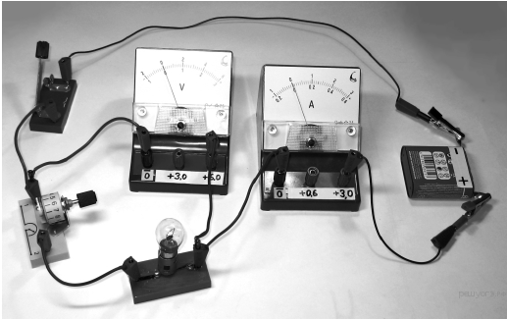
РЕШЕНИЕ
8. Для измерения силы тока, проходящего через лампу, и электрического напряжения на лампе ученик собрал электрическую цепь, представленную на рисунке. Какие из приборов (амперметр и (или) вольтметр) включены в электрическую цепь правильно?
1) только амперметр
2) только вольтметр
3) и амперметр, и вольтметр включены правильно
4) и амперметр, и вольтметр включены неправильно
Решение.
Амперметр подключен последовательно к лампе, поэтому он измеряет ток на лампе. Плюсовая клемма амперметра соединена с плюсовой клеммой источника тока. Амперметр подключен верно.
Вольтметр подключен параллельно к лампе и реостату, поэтому он измеряет напряжение не на лампе, а на реостате и лампе. Вольтметр подключен неверно.
Правильный ответ указан под номером 1.

Slide 31
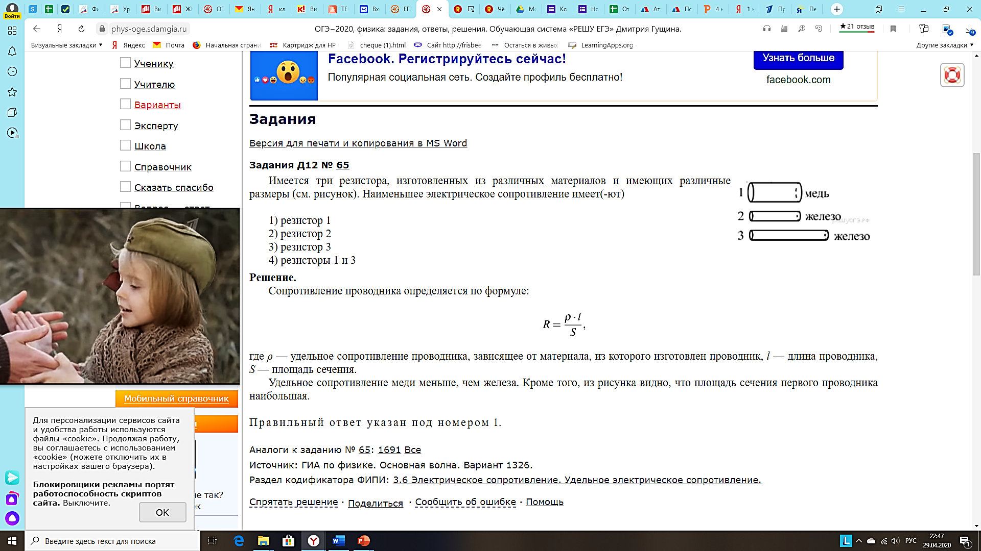
РЕШЕНИЕ
9.

Slide 32
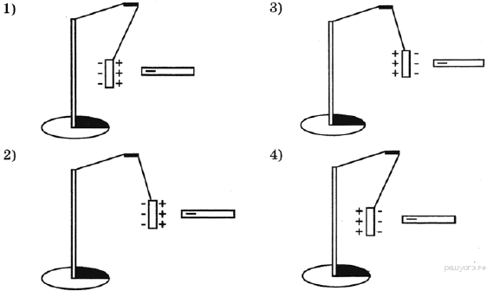
РЕШЕНИЕ
10. К незаряженной лёгкой металлической гильзе, подвешенной на шёлковой нити, поднесли, не касаясь, отрицательно заряженную эбонитовую палочку. На каком рисунке правильно показано поведение гильзы и распределение зарядов на ней?
1) 1
2) 2
3) 3
4) 4
Решение.
Палочка заряжена отрицательно, следовательно, на ближней к ней стороне гильзы возникает положительный заряд и гильза притянется к палочке.
Правильный ответ указан под номером 2.

Slide 33
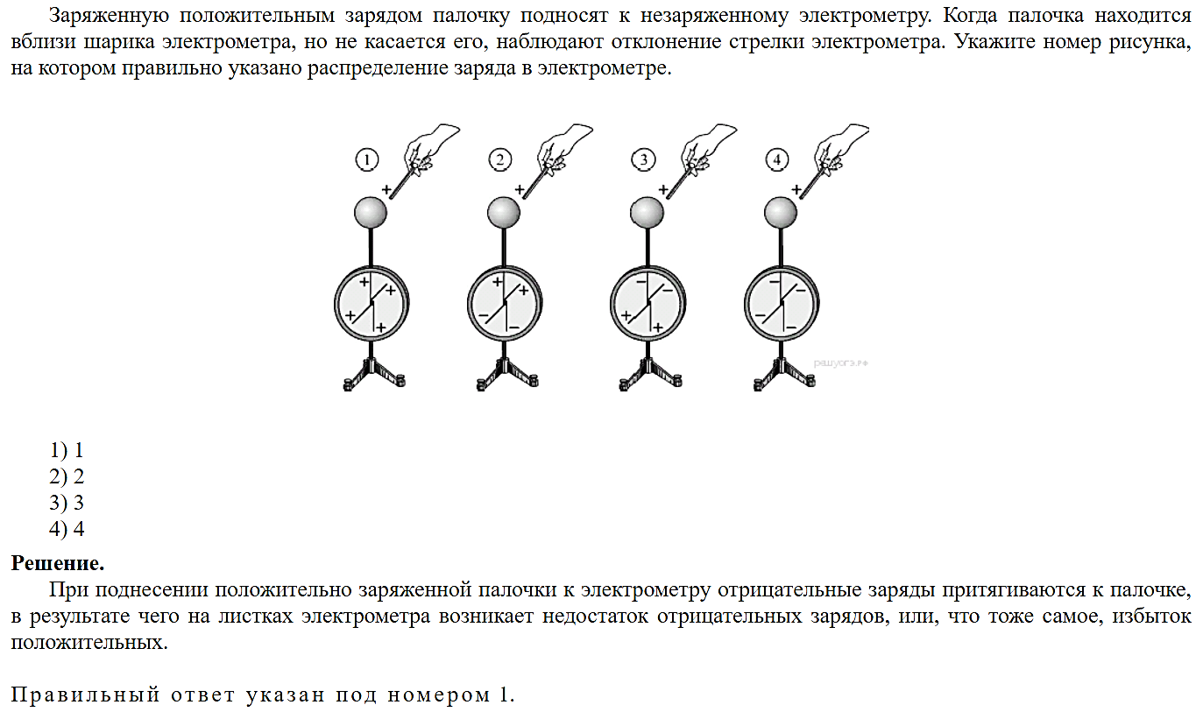
РЕШЕНИЕ
11.

Slide 34

РЕШЕНИЕ
12. К магнитной стрелке медленно поднесли снизу постоянный магнит, как показано на рисунке. Как повернётся магнитная стрелка?
1) на 90° по часовой стрелке
2) на 90° против часовой стрелки
3) на 45° по часовой стрелке
4) никак не повернётся
Решение.
Противоположные полюса магнитов притягиваются, следовательно, стрелка повернётся на 90° по часовой стрелке.
Правильный ответ указан под номером 1.

Slide 35
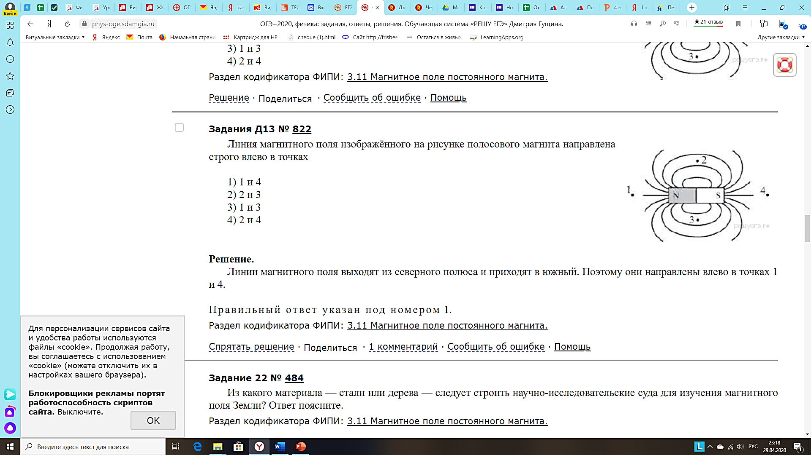
РЕШЕНИЕ
13.

Slide 36
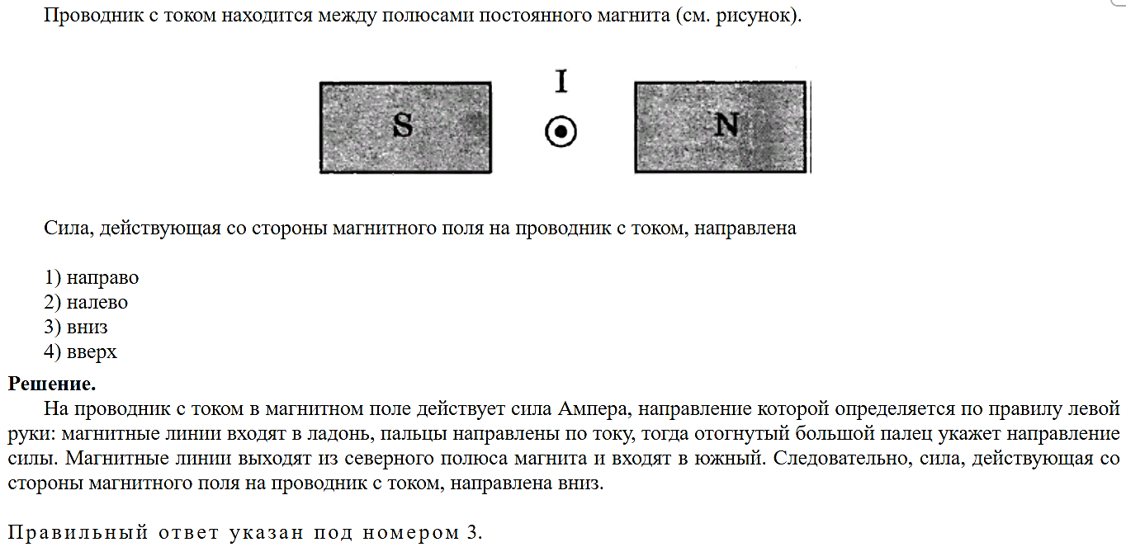
РЕШЕНИЕ
14.

Slide 37
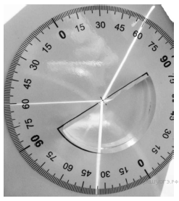
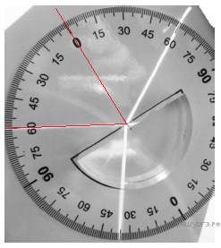
РЕШЕНИЕ
15. На границе воздух — стекло световой луч частично отражается, частично преломляется (см. рисунок). Угол отражения равен примерно
1) 30°
2) 35°
3) 55°
4) 60°
Решение.
Угол отражения — это угол между отражённым лучом и перпендикуляром к поверхности. Из рисунка видно, что этот угол равен 60°.

Slide 38
КОНТРОЛЬНОЕ ЗАДАНИЕ/ТЕСТ: ИНСТРУКЦИЯ
Предлагаем вашему вниманию контрольный тест на повторение.
Будьте внимательны!
В каждом вопросе только один правильный ответ.
Время выполнения теста неограниченно, поэтому не спешите «отгадывать» ответ, обратитесь за подсказками к разобранным заданиям тренировочного теста (слайды 20-34)

Slide 39
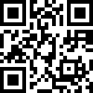
КОНТРОЛЬНОЕ ЗАДАНИЕ/ТЕСТ: Ссылка на задания
https://clck.ru/NDbpx

Slide 40
ОБРАТНАЯ СВЯЗЬ
ДЛЯ ВСЕХ:
СРОКИ СДАЧИ: 20 МАЯ, 12.00
КОНТРОЛЬНОЕ ЗАДАНИЕ ОТСЫЛАЕТСЯ
НА ПОЧТУ УЧИТЕЛЯ ТОЛЬКО ТАК:
СТРОКА ТЕМА: Фамилия Имя ученика_класс
ТЕЛО ПИСЬМА: Если у вас возникли КОНКРЕТНЫЕ ВОПРОСЫ ИЛИ ЗАТРУДНЕНИЯ, очень четко (желательно – по пунктам) изложите их в теле письма.
Например: уважаемая(ый) ИО, напишите, пожалуйста, источник, по которому я могу повторить материал прошлого года, встретившийся в тренировочном задании.
ИЛИ: поясните, пожалуйста, №№… в ключе к тренировочному тесту.
КОНТРОЛЬНОЕ ЗАДАНИЕ – файл WORD! ТОЛЬКО ВЛОЖЕННЫЙ ФАЙЛ!!!
НАЗВАНИЕ ФАЙЛА: Фамилия Имя ученика_класс_предмет

Slide 41
АДРЕСА ОТПРАВКИ
Класс | ФИО УЧИТЕЛЯ | АДРЕС ЭЛЕКТРОННОЙ ПОЧТЫ
8 А,Б,В,Г,Д,З | Тюрина Наталья Алексеевна | dom56_tyurina@mail.ru
8 еж | Кузнецов В.Н. | dom56_kuznetsovvn@mail.ru

Slide 42

ЖЕЛАЕМ УСПЕХА! ВЕРИМ В УЧЕНИКОВ!

Slide 43

ДОПОЛНИТЕЛЬНО! ПО ЖЕЛАНИЮ!
Самообразование!

Slide 44
ДОПОЛНИТЕЛЬНО! ПО ЖЕЛАНИЮ!
Самообразование НА КАНИКУЛАХ!
Уважаемые гимназисты,
мы предлагаем вам круг материалов для самообразования,
углубленного освоения темы,
знакомства с «дополнительными» источниками.
РЕКОМЕНДУЕМ СОХРАНИТЬ ЭТОТ ПАКЕТ
И ОБРАЩАТЬСЯ К МАТЕРИАЛАМ НА КАНИКУЛАХ.
РАЗУМЕЕТСЯ, ЛЕТНИЕ КАНИКУЛЫ – ВРЕМЯ ОТДЫХА,
НО, ВОЗМОЖНО, ВЫ ЗАХОТИТЕ ПОВТОРИТЬ МАТЕРИАЛ
ИЛИ УГЛУБЛЕННО ПОЗАНИМАТЬСЯ ПО ПРЕДМЕТУ
(НАПРИМЕР, К ОЛИМПИАДАМ И КОНКУРСАМ СЛЕДУЮЩЕГО ГОДА).

Slide 45
ДОПОЛНИТЕЛЬНО/ПО ЖЕЛАНИЮ: ПОЛЕЗНЫЕ ССЫЛКИ
Онлайн – школа Фоксфорд
https://clck.ru/NN9ma
Тесты для самоконтроля
http://kormakov.ru/services/smallbusiness/leazing.php
решу впр физика (8 класс)
https://phys8-vpr.sdamgia.ru/

Slide 46
